Slide 1

О программе трансформации Северо-Кавказского федерального университета в университетский центр инновационного, технологического
и социального развития Ставропольского края
Левитская Алина Афакоевна

Slide 2
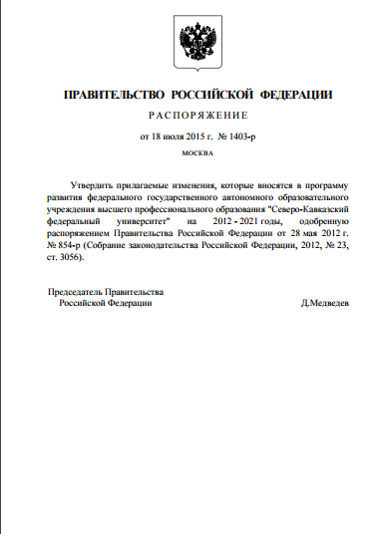
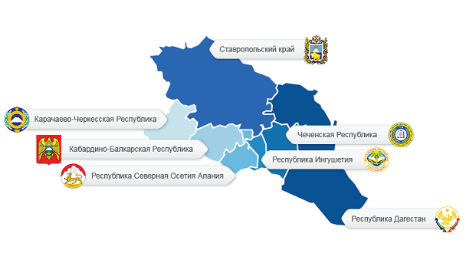
Миссия университета
Формирование человеческого и интеллектуального капитала, способного обеспечить конкурентное социально-экономическое развитие субъектов Российской Федерации, входящих в состав СКФО.

Slide 3
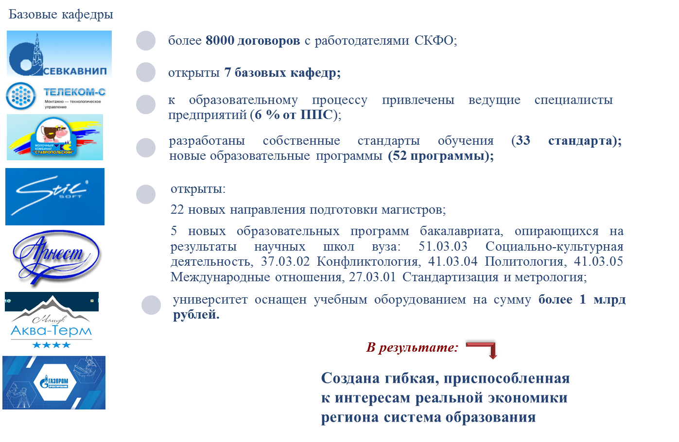
Внедрение инновационных образовательных программ с учетом потребностей работодателей

Slide 4
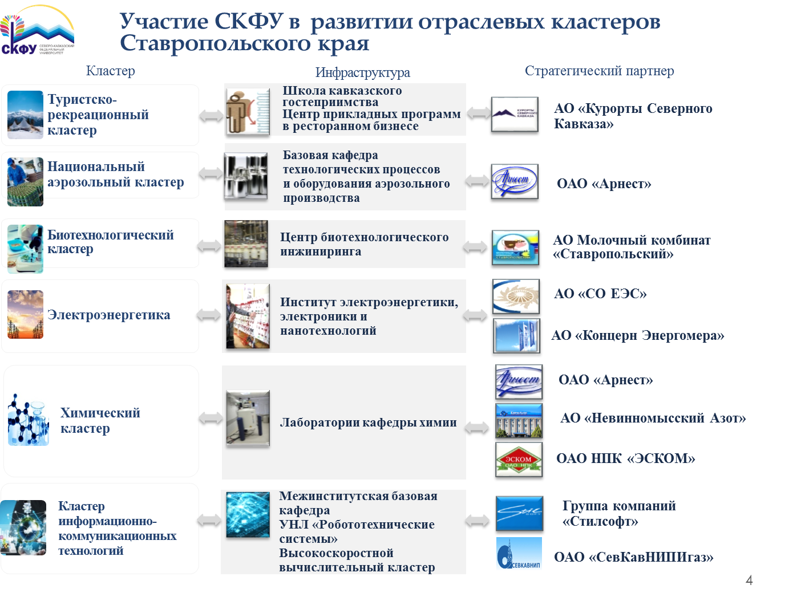

Slide 5
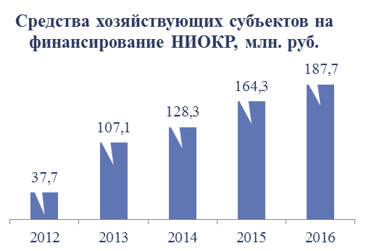
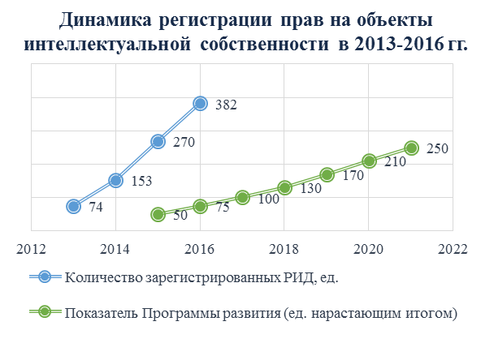
Выполнение научных исследований в интересах предприятий и организаций

Slide 6
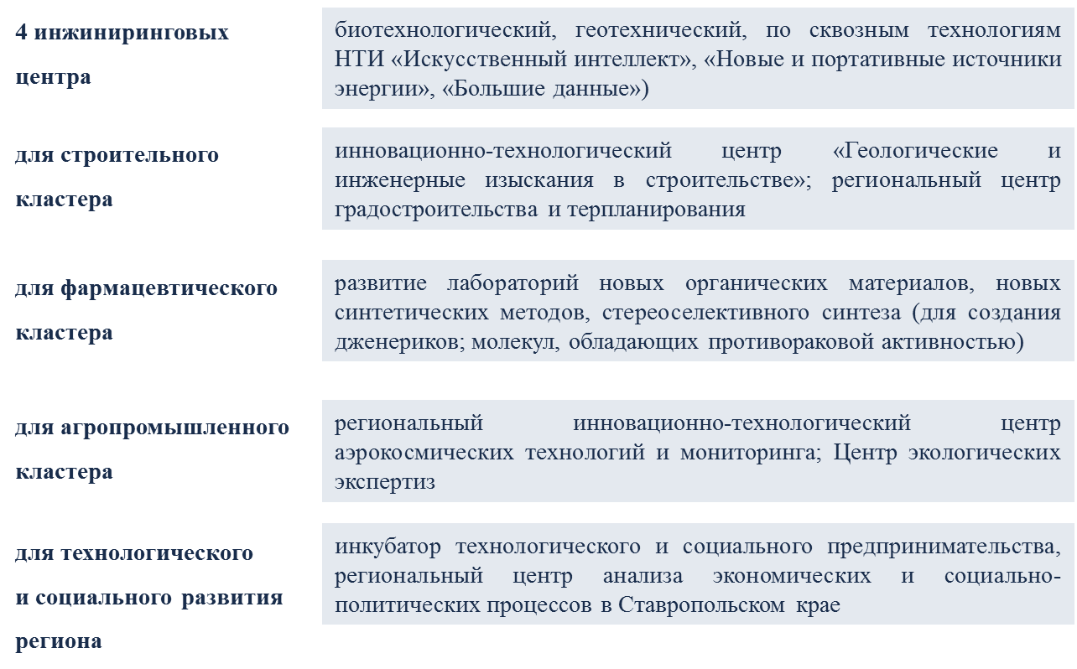
Создание научно-инновационной инфраструктуры
в стратегически перспективных для региона отраслях

Slide 7






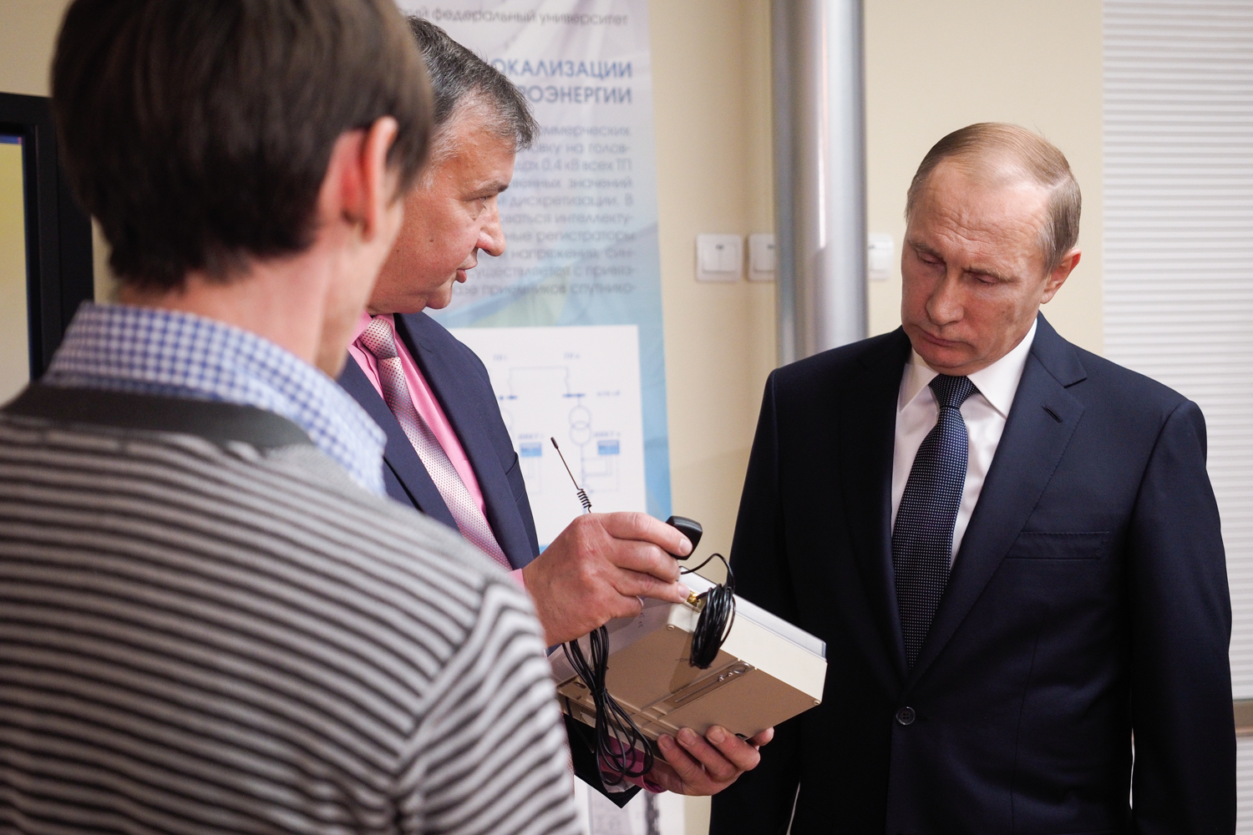
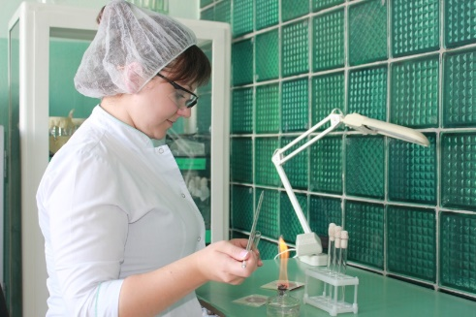
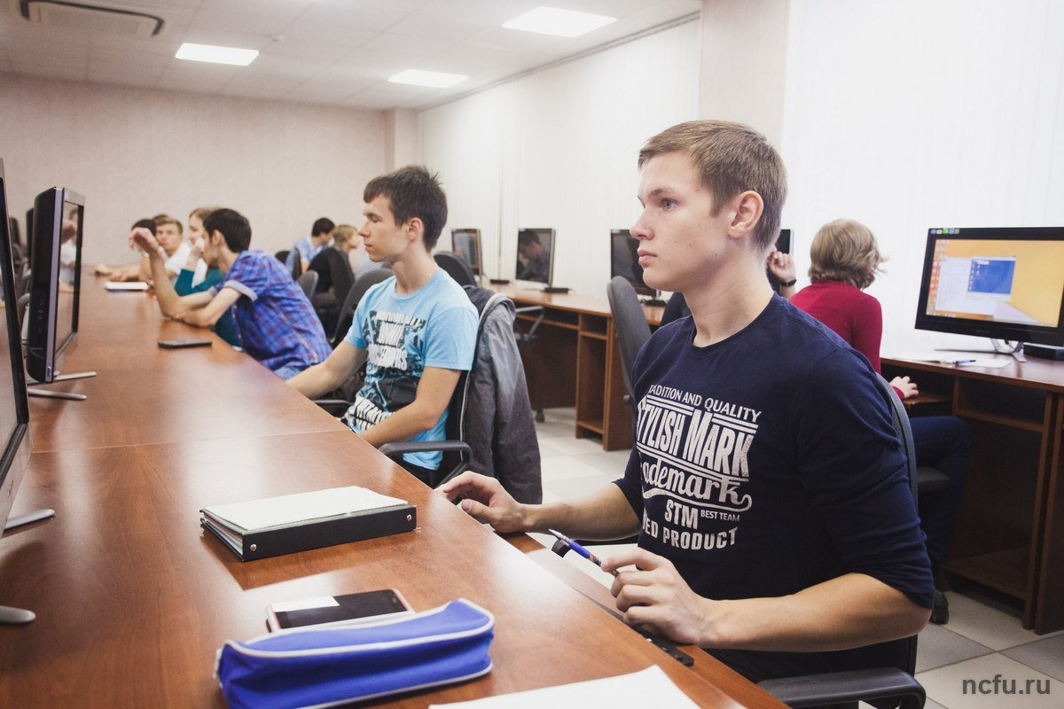
Реализация проектов полного жизненного цикла
Интеллектуальные
системы в электроэнергетике
Пищевые биотехнологии
Информационные технологии
Основные направления:
интеллектуальные системы автоматизированного учета электроэнергии (совместно с АО "Энергомера");
разработка интеллектуальной электрической сети (Smart Grid) в рамках проекта НТИ "EnergyNet"
Создание технологии и импортозамещающего производства фармакопейной лактозы
(совместно с АО «Молочный комбинат Ставропольский»)
Разработка программно-аппаратных
решений для управления
роботизированными системами
Совершенствование методов и
алгоритмов управления в группах
автономных квадрокоптеров
Презентация проекта Президенту Российской Федерации В.В. Путину, 2016 г.
Исследования в Центре биотехнологического инжиниринга, 2016 г.
Студенты СКФУ на занятиях

Slide 8
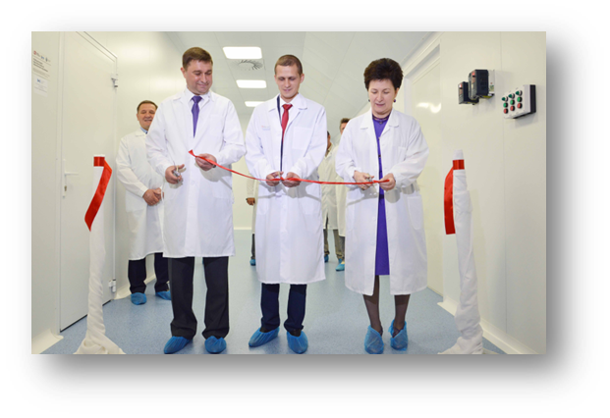

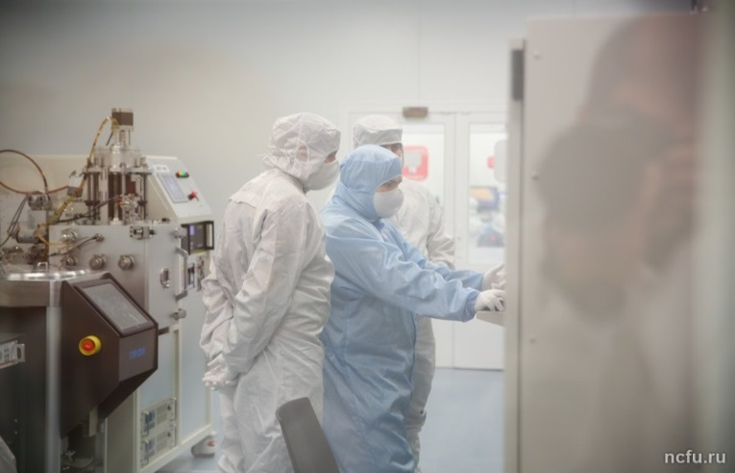
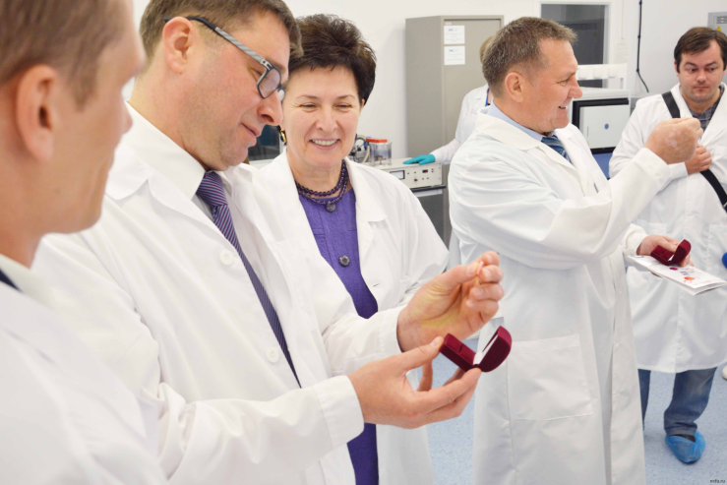
Создание технологии получения оптической керамики для твердотельных дисковых лазеров
Перспективы применения оптической керамики:
оптика и оптоэлектроника (линзы для оптических приборов с высоким показателем преломления, материалы для сверхярких светодиодов),
высокопрочные прозрачные материалы (бронестекла, защитные покрытия для экранов),
биокерамические материалы для медицинских применений и др.
Торжественное открытие лаборатории перспективных технологий керамики (июль 2015 г.)
Идет синтез образцов оптической керамики
Представители Фонда перспективных исследований осматривают первые образцы полученной керамики

Slide 9
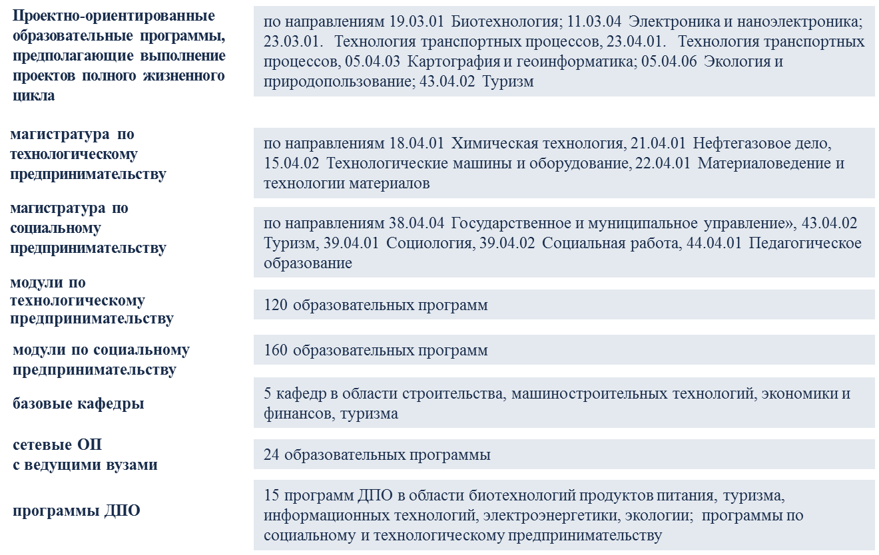
Модернизация образовательного процесса

Slide 10

Создание социальных сервисов
Развитие социальных и технологических инициатив
Бизнес-инкубатор технологического и социального предпринимательства
Дискуссионная площадка «Форсайт-сообщество Ставропольского края»
Школа тьютора
Служба лингвистической поддержки
Социальный сервис по обучению в режиме онлайн основам социального предпринимательства и социальным инновациям
Развитие интерактивной площадки «Территория взаимопонимания» и Центра инклюзивного образования
Ежегодная стартап-школа
Школа социального предпринимательства и социальных инноваций
Конкурс лучших инновационно-технологических проектов студентов, аспирантов и молодых ученых
Образовательный on-line курс «Моя инициатива»
Конкурс «Человек дела»

Slide 11
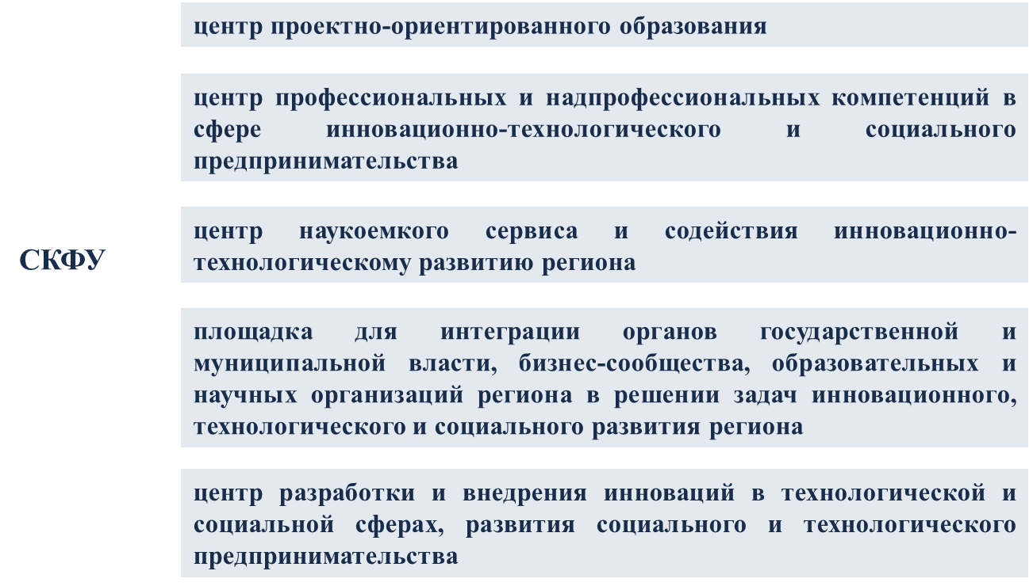
Ключевые инициативы

Slide 12
Благодарю за внимание

